Slide 1

Romantisme
1830-1850 (1870)
Notes:
Begrebet romantisme er en strømning inden for romantikken. Den dækker over en litterær idé og stil, der udfolder sig over en periode fra omkring 1830-1850.
Romantisme er oprindelig det franske og engelske ord for romantikken som periode, og hermed signaleres en ny inspirationskilde for dansk litteratur.

Slide 2
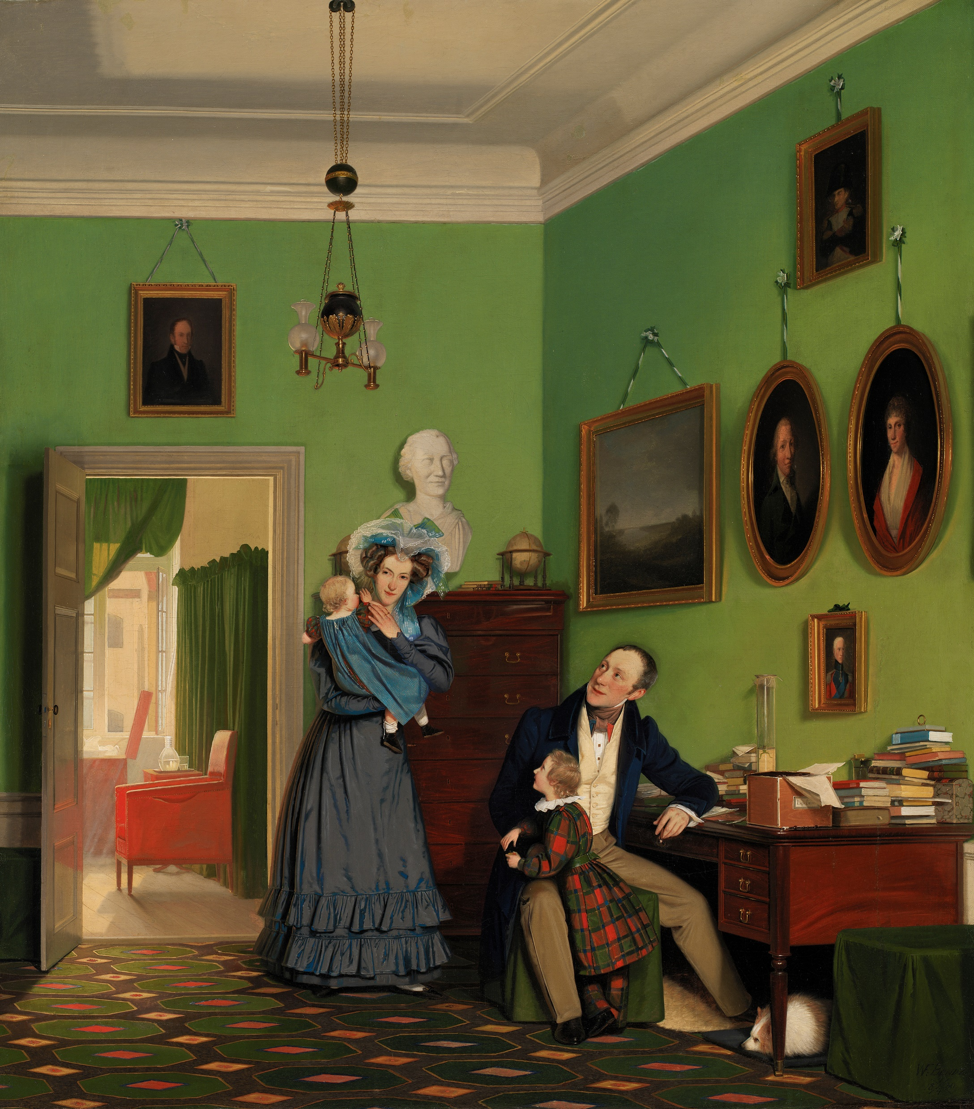
Biedermeier (1820´erne)
- Biedermeier blev udtryk for borgerens gode smag. I kunsten dyrkedes biedermeier med fokus på værdierne: idyl, hygge, familie, fortrængning af konflikter og den rette moral.
- Står i kontrast til universalromantikken og nyplatonisme, idet den dyrker det hjemlige og jordnære.
Idealisering af det nære, intime og det hjemlige → Biedermeier.
Familien Waagepetersen, 1830
Wilhelm Bendz

Slide 3

Romantismens reaktion mod biedermeier
En anden udgave af romantikken går dog i den modsatte grøft. Romantismen dyrker de mørke og skyggefulde sider af menneskets psyke. Dermed udfordrer romantismen biedermeiermoralen.
I litteraturen er St. Steensen Blichers ”Sildig opvågnen” (1828) eksemplarisk i denne forbindelse.
Et spidsborgerligt biedermeiermiljø i provinsen, hvor hovedpersonerne er til maskebal. Forskellige forviklinger i deres respektive ægteskaber viser imidlertid en anden side af det ordentlige som konsekvens af maskeballet. Nok holder alle facaden, men under den hersker løgn og dobbeltmoral, der bliver fatal.
Biedermeier og romantismen: Spaltning mellem ånd (sjæl) → Bevidsthed, og natur (krop) → Det ubevidste

Slide 4
Romantisme
Ligesom hos de tidligere romantikere er ”det skønne” i centrum, men litteraturen er blevet mere virkelighedsnær.
Det skønne vs. Det interessante

Slide 5
Det interessante
I den tidlige romantik havde kunsten en afgørende rolle i måder at søge mening på i splittelsen mellem det kropslige og det sjælelige forhold.
Nyplatonisme søgte at overvinde splittelsen.
Organismetanken søgte at finde en indre enhed i alt.
Romantisme dyrker splittelsen som en spænding, der udtrykkes som en slags æstetisk livsform. Spændingen kaldes det interessante.
Det interessante er et middel for at opnå det skønne.
Det kan defineres som det øjeblik, hvori noget kendt og ukendt brydes, hvor sjælens inderste, skyggesiden, angsten og den eksistentielle dybde folder sig udad.
Når man dyrker det interessante, vender man sig væk fra idealerne om tryghed, idyl og harmoni i det spidsborgerlige liv og opsøger dysterheden, dæmonien, døden og i det hele taget hverdagens ukendte sider.
Vi ser det eksempelvis i H.C. Andersens novelle: ”Skyggen” (1847).

Slide 6
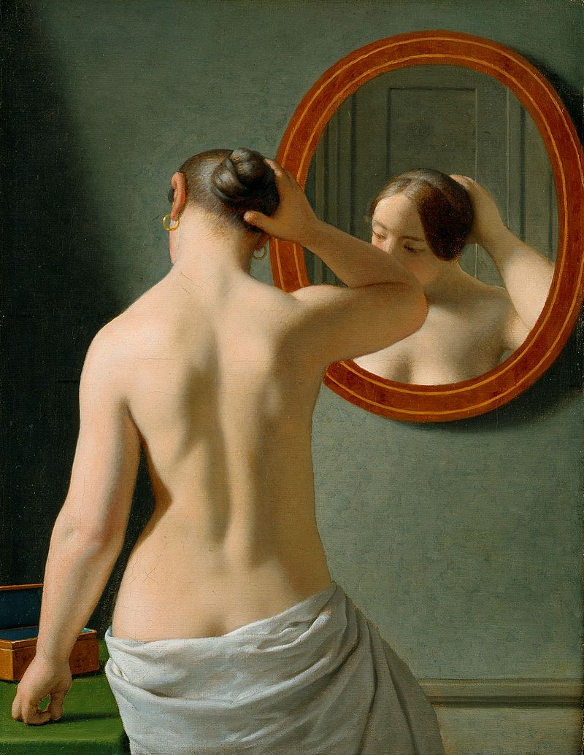
Det interessante
Øjeblikket er den interessante ramme for mødet med det skønne, der kortvarigt kan hele følelsen af splittelse. I mødet med det skønne kan subjektet veksle mellem følelsen af absolut tomhed og øjeblikkets fylde.
Fokus hos romantismens forfattere er begrebet ”det interessante”. ”Det interessante” kan være dæmoni, seksualitet og død. Hvor forfatterne i romantikken stræber efter at opleve mening og sammenhæng i tilværelsen, har forfatterne i romantismen ingen tro på en sådan sammenhæng. Til gængæld dyrker romantismens forfattere splittelsen, smerten og melankolien, og de finder her en ny måde at iagttage og beskrive verden på, så de psykologiske detaljer træder tydeligt frem.
C.W. Eckersberg: ” En nøgen kvinde sætter sit hår foran et spejl” (1837)
Notes:
C.W. Eckersberg: ” En nøgen kvinde sætter sit hår foran et spejl” (1837)

Slide 7

Dobbeltgængermotivet i Skyggen
I litteraturen møder vi personer, der er splittede mellem en lys og mørk side af personligheden. Disse to sider udspaltes i to personer, men er i virkeligheden to sider af samme person.
Forfatterne kan gennem brug af dobbeltgængermotivet vise konflikter i menneskets indre.
H.C. Andersen udforsker dobbeltgængermotivet i Skyggen (1847), idet personlighedsspaltning fremtræder som et tema.
Modsat oplysningstidens rationalisme, hvor mennesket blev opfattet som rent fornuftsvæsen, er der i romantikken og romantisme fokus på, at mennesket indeholder mange følelser, der er irrationelle og ikke sådan lige til at forstå.
Notes:
Eksempel:
“Skyggen”: “selv hans Skygge krøb ind, den blev meget mindre end hjemme.”

Slide 8
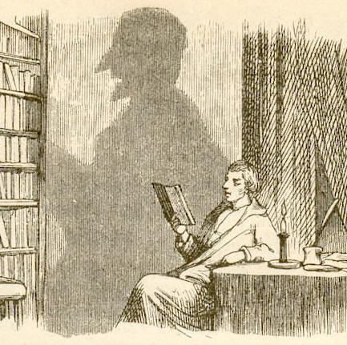
”Skyggen” (1847)
Arbejdsspørgsmål til ”Skyggen” findes på Lectio under dagens blok ☺
Notes:
Andersens eventyr Skyggen beretter om en lærd mand, der under en rejse til Italien pludselig oplever, at hans egen skygge udspalter sig og bliver en selvstændig person. Den lærde mands skygge repræsenterer menneskets natside – begær, seksualitet, løgn, bedrag og magt – og i modsætning til de opbyggelige eventyr hvor det gode overvinder det onde, ender eventyret med, at skyggen slår den lærde mand ihjel.
Skyggen sætter en stopper for ”det gode, det sande og det skønne”, som var den lærde mands værdigrundlag – og som samtidig repræsenterer romantikkens idealer. Eventyret belyser menneskets fortrængte sider.

